Slide 1
Rust 学习与应用领域介绍
2022 开源操作系统学习训练营开幕式
张汉东
2022.07.05

Slide 2

个人简介
张汉东
企业独立咨询顾问，Rust 社区重度参与者与贡献者，喜欢学习与分享
已出版著作《Rust 编程之道》和 译作《Ruby 原理剖析》
也创建了以下开源的学习资源供大家学习参考：
《Rust Magazine》 https://github.com/RustMagazine
《Rust 编码规范》 https://rust-coding-guidelines.github.io/rust-coding-guidelines-zh/
公众号：觉学社
欢迎关注

Slide 3
CONT ENTS
Rust 语言学习经验分享
Rust 语言目前的发展状况和应用领域介绍

Slide 4
2022 开源操作系统学习训练营开幕式
Rust 语言学习经验分享
01
分阶段 · 分类 · 建立模型 · 实践反馈

Slide 5
Rust 语言学习经验分享
我的学习经验总结：专注于过程而非结果
概念建立
分阶段
分类梳理
建立模型
实践应用
实践反馈

Slide 6
2022 开源操作系统学习训练营开幕式
Rust 语言与应用领域
02
Rust 1.62 发布
操作系统 · 数据库 · 跨平台开发 · 网络服务 · 命令行应用 · 游戏开发 · 隐私计算 · 区块链

Slide 7

Rust 语言与应用领域
Rust 语言历史
2008年开始由 Graydon Hoare 私人研发
2009年得到 Mozilla 赞助，2010年首次发布 0.1.0 版本，用于Servo 引擎的研发
2015 年 5 月 15 号发布 1.0 版本
2018 年发布 2018 Edition
2021年 2 月 9 号，Rust 基金会宣布成立。华为、AWS、Google、微软、Mozilla、Facebook 等科技行业领军巨头加入 Rust 基金会，成为白金成员，以致力于在全球范围内推广和发展 Rust 语言。
2021 年 10 月 将 发布 2021 Edition
从 2016 年开始，截止到 2022年，Rust 连续七年成为StackOverflow 语言榜上最受欢迎的语言

Slide 8
Rust 语言与应用领域
Rust 语言特性
高性能。Rust 速度惊人且内存利用率极高。由于没有运行时和垃圾回收，它能够胜任对性能要求特别高的服务，可以在嵌入式设备上运行，还能轻松和其他语言集成。
可靠性。Rust 丰富的类型系统和所有权模型保证了内存安全和线程安全，让您在编译期就能够消除各种各样的错误。
生产力。Rust 拥有出色的文档、友好的编译器和清晰的错误提示信息， 还集成了一流的工具——包管理器和构建工具， 智能地自动补全和类型检验的多编辑器支持， 以及自动格式化代码等等。
Rust : 一门赋予每个人 构建可靠且高效软件能力的语言

Slide 9
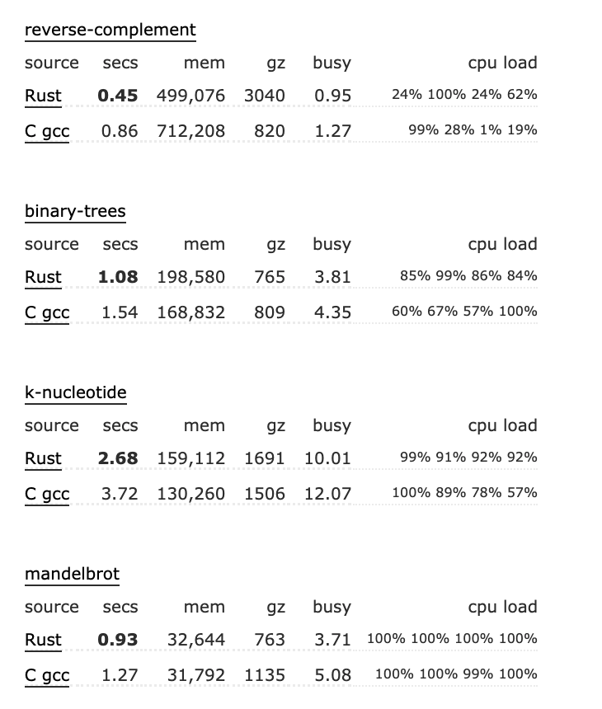
Rust 语言与应用领域
Rust 语言特性/ 高性能
1. 媲美 C/Cpp 的性能。
2. Rust 语言抽象程度比 C 语言更高。

Slide 10
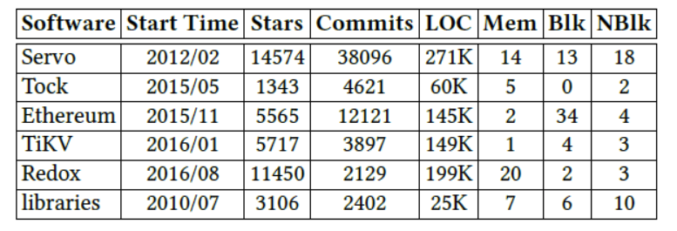

Rust 语言与应用领域
Rust 语言特性/ 可靠性
所有权机制要解决的内存不安全问题包括：
1. 引用空指针。
2. 使用未初始化内存。
3. 释放后使用，也就是使用悬垂指针。
4. 缓冲区溢出，比如数组越界。
5. 非法释放已经释放过的指针或未分配的指针，也就是重复释放。
注意，内存泄露不属于内存安全问题范畴，所以 Rust 也不解决内存泄露问题。

Slide 11
Rust 语言与应用领域
截止目前，crates.io 上面已经有 87,018 个 crate，总下载量已经达到 17,853,788,845次。
Crates.io 最流行的几个场景依次如下：
命令行工具 （3133 crates）
no-std 库 （2778 crates）
开发工具（测试/ debug/linting/性能检测等， 2652 crates）
Web 编程 （1776 crates）
API 绑定 （方便 Rust 使用的特定 api 包装，比如 http api、ffi 相关api等，1738 crates）
网络编程 （1615 crates）
数据结构 （1572 crates）
嵌入式开发 （1508 crates）
加密技术（1498 crates）
异步开发（1487 crates）
算法 （1200 crates）
科学计算（包括物理、生物、化学、地理、机器学习等，1100 crates）
除此之外，还有 WebAssembly 、编码、文本处理、并发、GUI、游戏引擎、可视化、模版引擎、解析器、操作系统绑定 等其他分类，也有不少库。

Slide 12
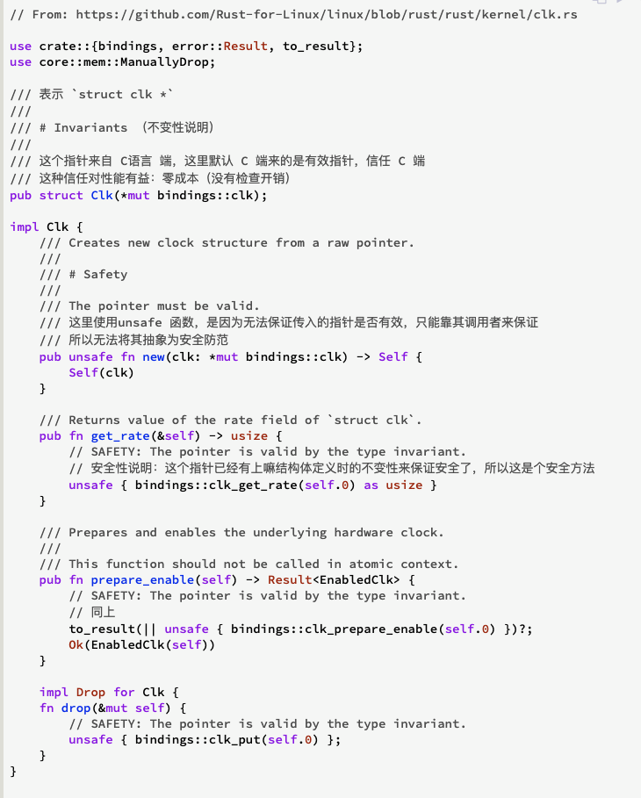
Rust 语言与应用领域
Rust 标准库实现都是 Unsafe 为什么说它是安全的？
因为有 Unsafe Rust 安全抽象。

Slide 13
Rust 语言与应用领域
Rust 目前的应用领域
操作系统
rCore / zCore / Redox / TockOS / Theseus / TockOS / Hubris 等等
分布式系统
· 数据库
TiKV / Databend / skytable/ ReadySet / risingwave
跨平台开发 · 前端的后端～基础设施
飞书客户端/ 支付宝小程序容器 / Tauri (Rust) / Spacedrive / 移动开发
云计算 · WebAssembly Server Side
Linkerd / Spin
区块链 · 隐私计算 · 数字金融
Diem / Aleo / 量化·外汇交易
终端应用
Warp

Slide 14
Thanks
联系我： 微信 @blackanger
公众号：觉学社
知乎专栏 （被无故永久封号） 时光与精神小屋

